Slide 1

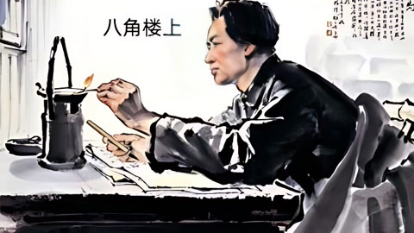



少先队活动
红色记忆少年说

Slide 2

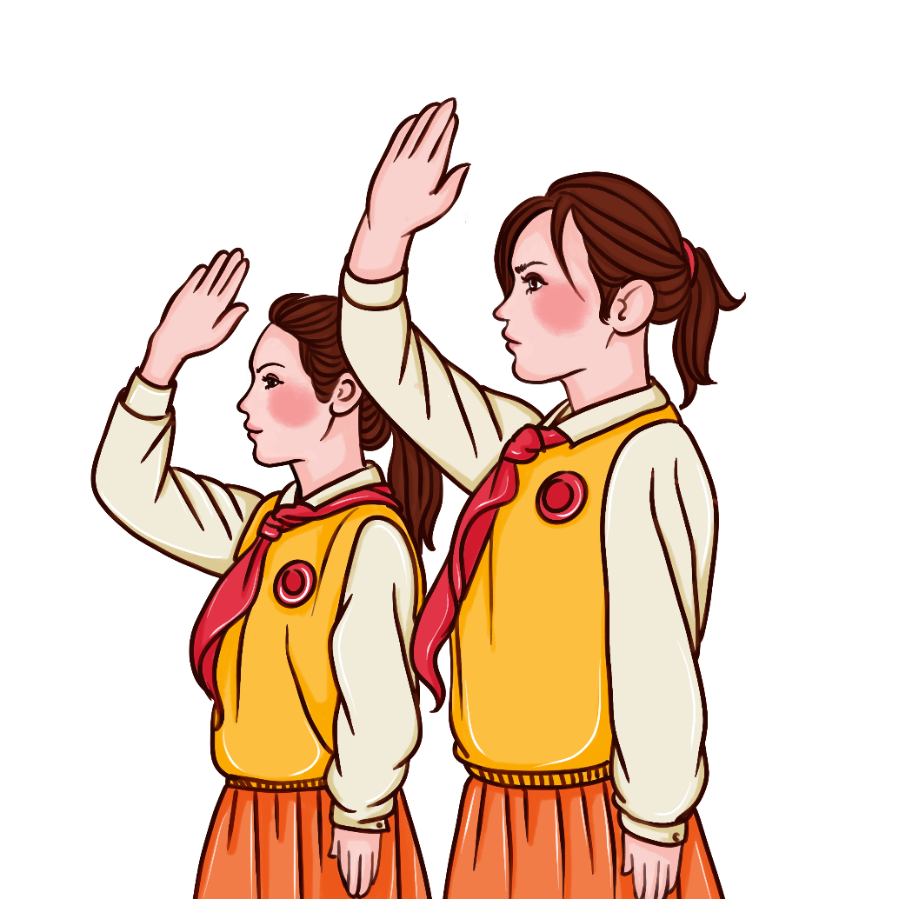
少先队活动

Slide 3
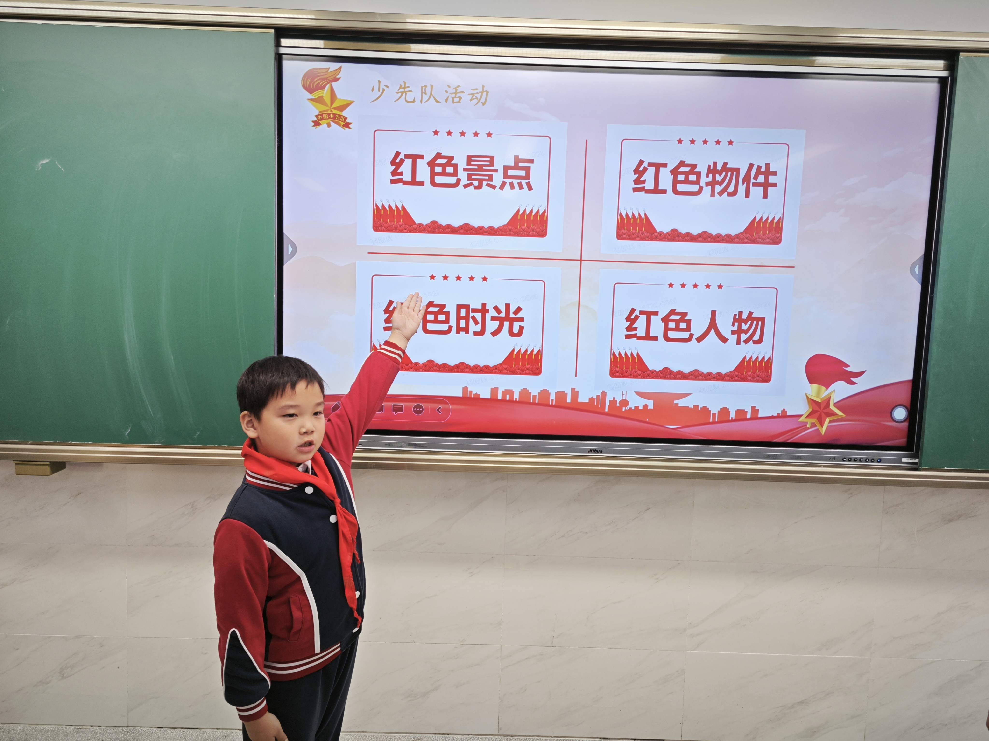
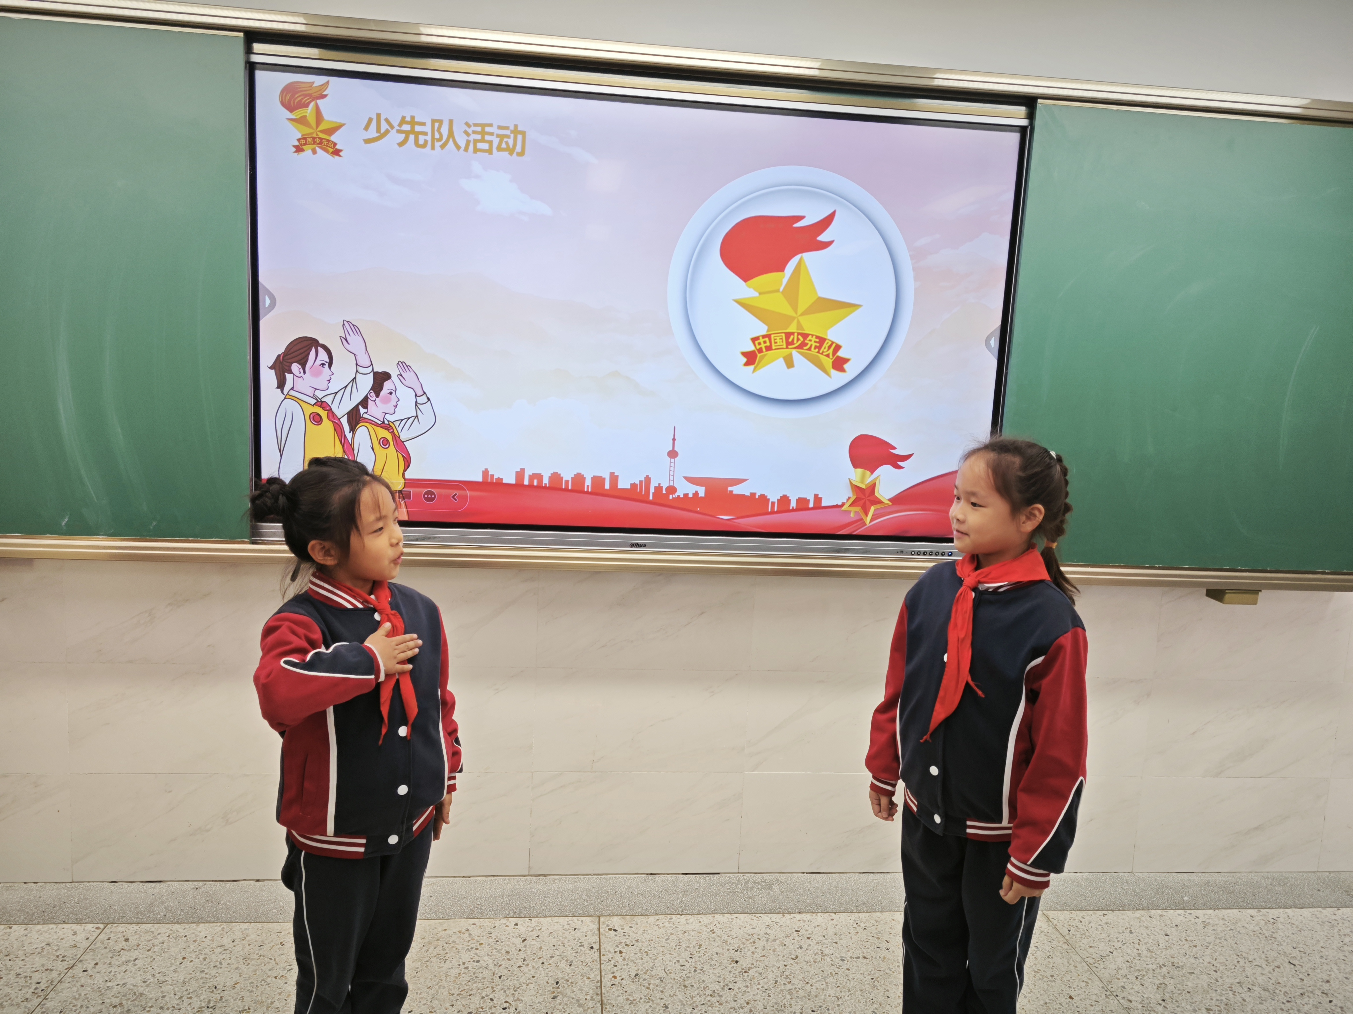
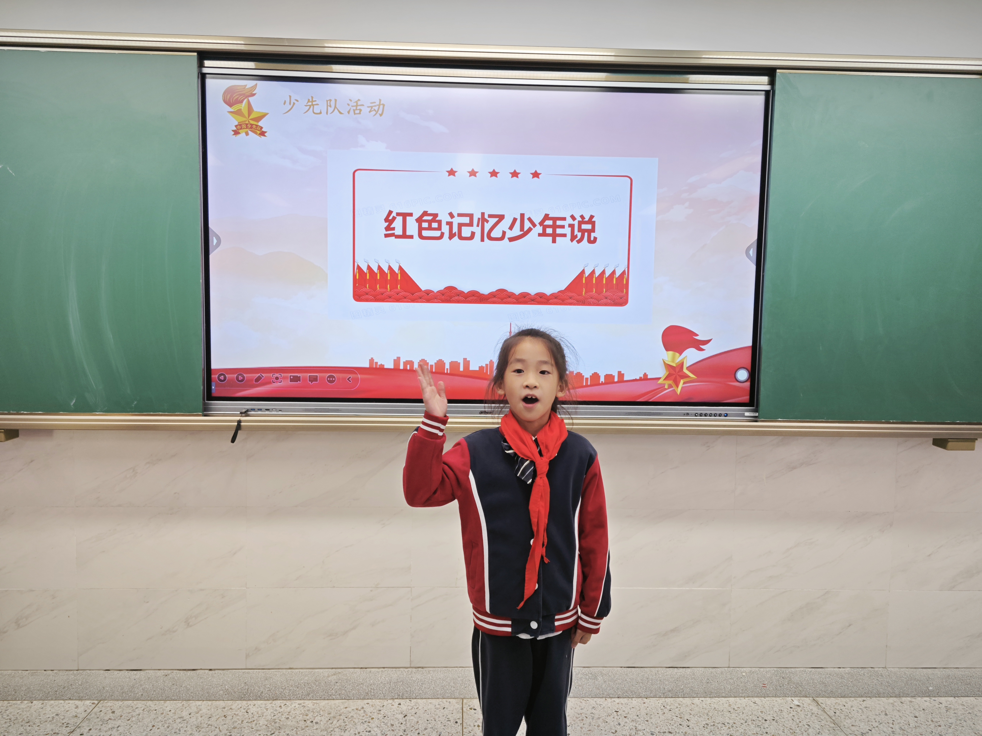
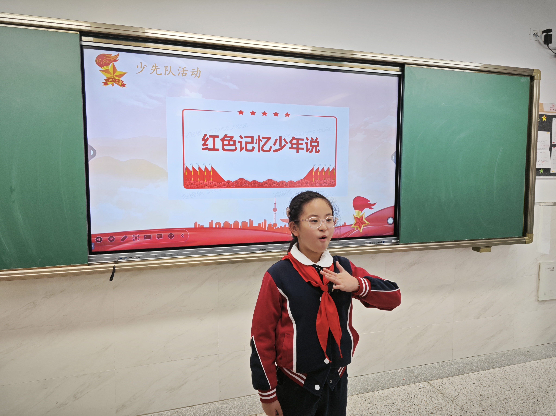
少先队活动——红色记忆少年说

Slide 4
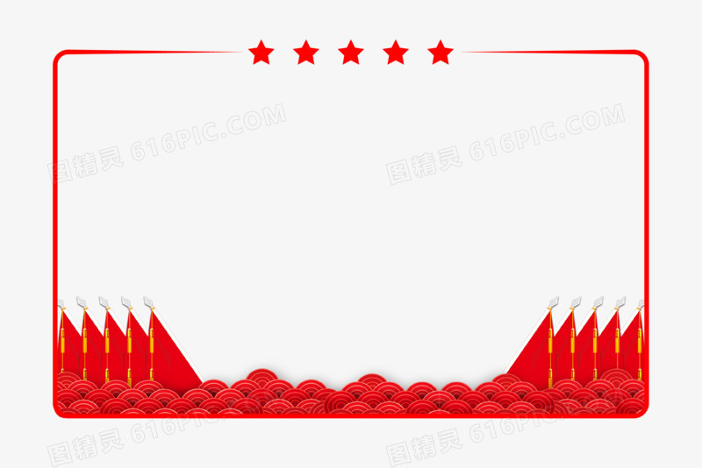
少先队活动
红色景点
红色物件
红色时光
红色人物

Slide 5
红色景点

Slide 6


红色物件
以“红色物件”为视角，讲述它背后的故事。比如:朱德的扁担、一个粗瓷大碗、一根灯芯、半条被子等。

Slide 7
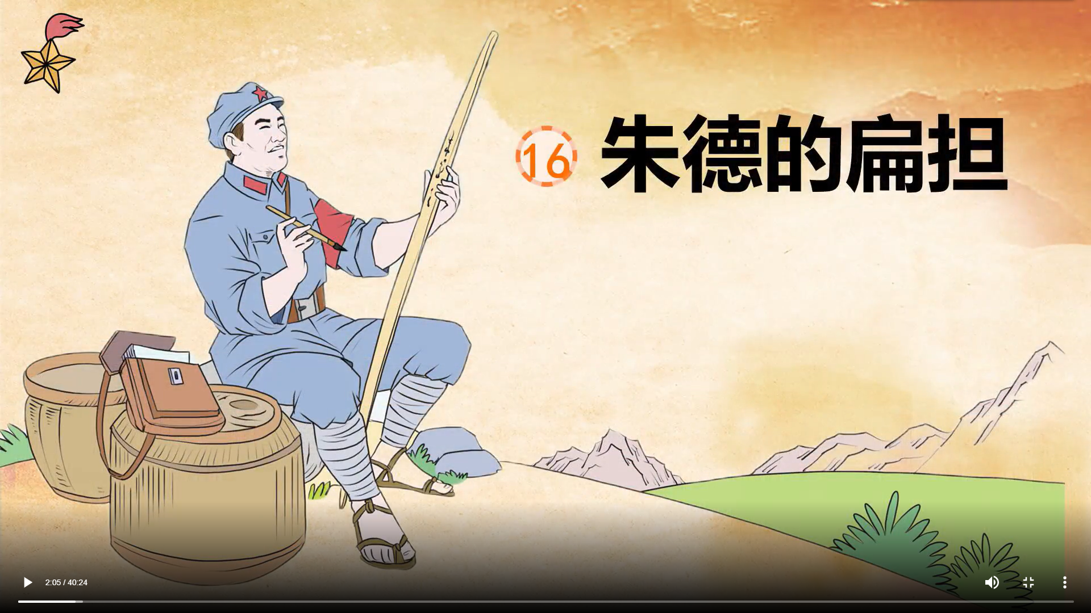

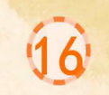
朱德的扁担
16
朱德的扁担

Slide 8
朱德的扁担
16
biǎn dɑn
朱德的扁担

Slide 9
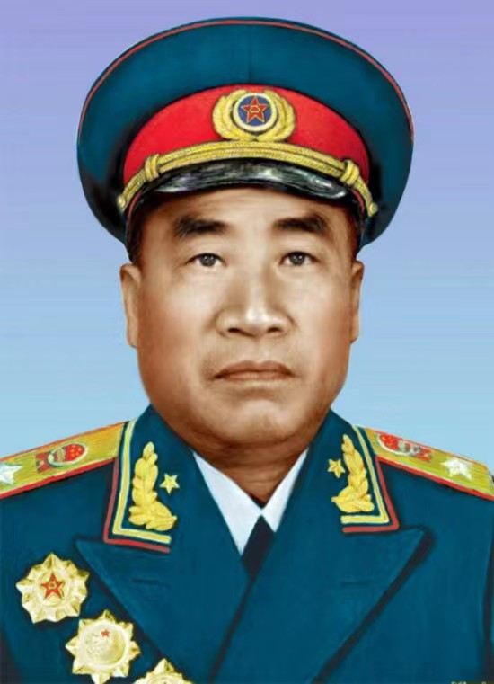
朱德（1886-1976）
1928年，朱德同志带领队伍到井冈山，跟毛泽东同志带领的队伍胜利会师，成立了中国工农红军第四军，朱德担任军长，深受人民的爱戴。

Slide 10
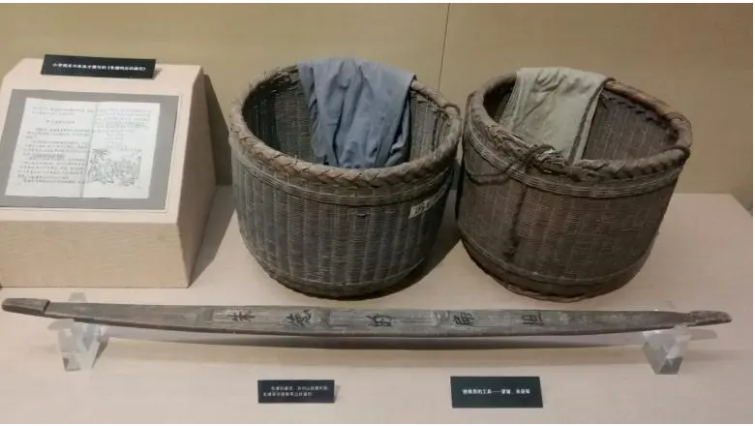

Slide 11
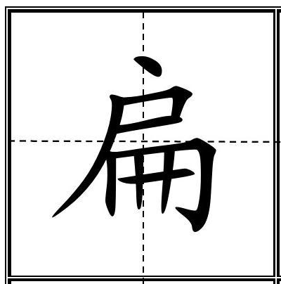
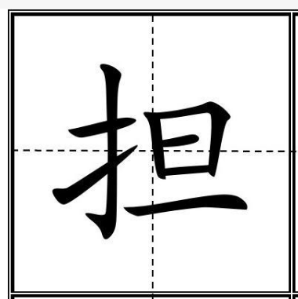

Slide 12
红色物件
讲故事时，语音准确，语句通顺，要生动有感情。

Slide 13
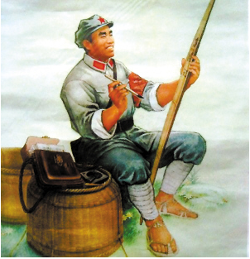
红色物件
任务一：
请同学们自由读通课文，把不会读难读的词语圈画出来，多读几遍。

Slide 14
红色物件
同 志
山高路陡
打 仗
会师
敬 爱
斗笠
争 着
草鞋

Slide 15
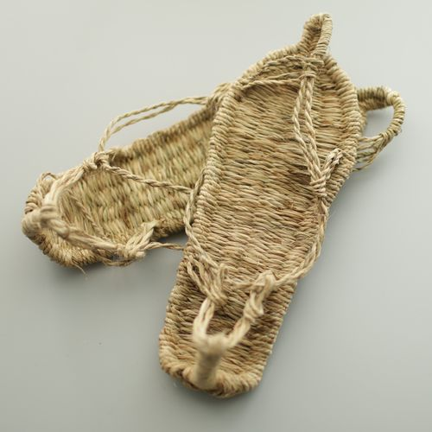
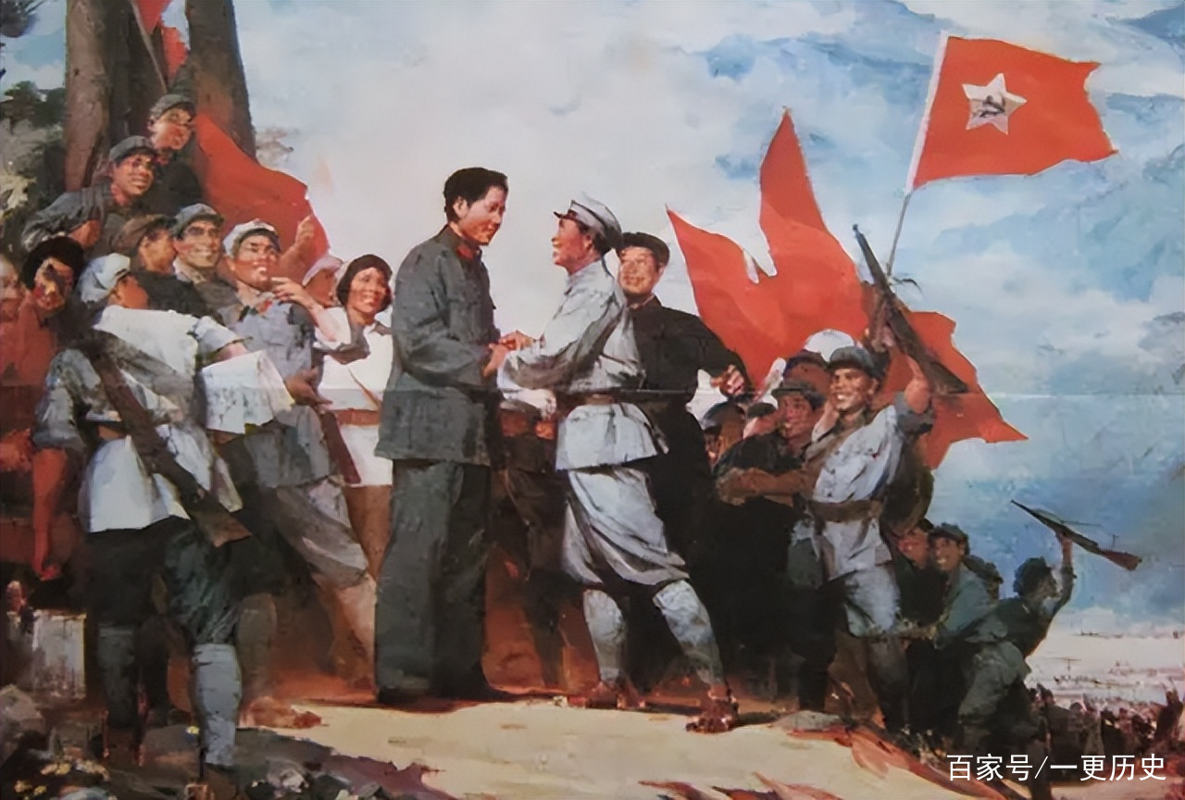
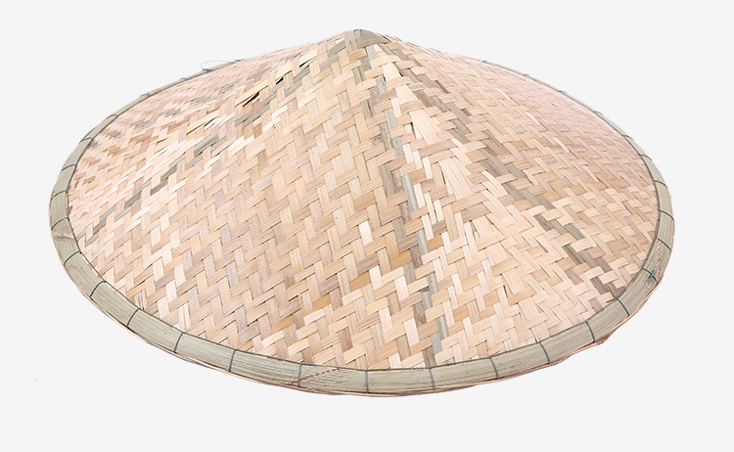
红色物件
山高路陡
会师
斗笠
草鞋

Slide 16
红色物件
山高路陡
会师
斗笠
草鞋

Slide 17
红色物件
会师

Slide 18
红色物件
1928年，朱德同志带领队伍到井冈山，跟毛泽东同志带领的队伍会师了。

Slide 19
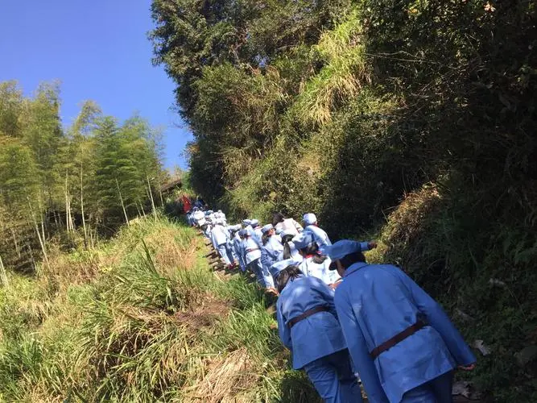
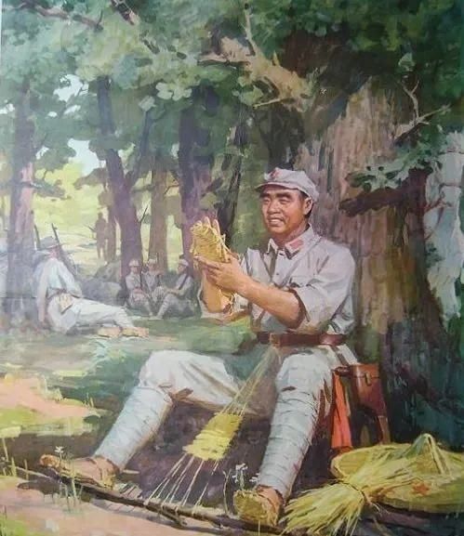
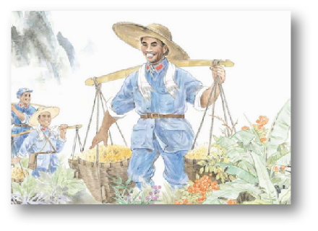
会师
山高路陡
草鞋
斗 笠

Slide 20
白天挑粮爬山，晚上还常常整夜整夜地研究怎样跟敌人打仗。

Slide 21
白天挑粮爬山，晚上还常常整夜整夜地研究怎样跟敌人打仗。

Slide 22
任务二：
请同学们自由读第二小节，找出朱德军长挑粮爬山的理由，用横线画出来。

Slide 23
五六十里

Slide 24
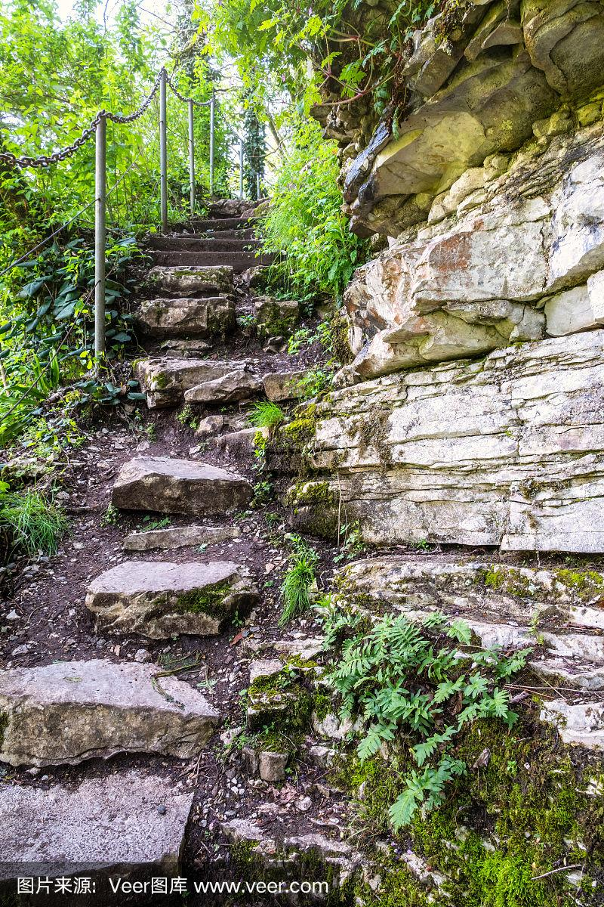
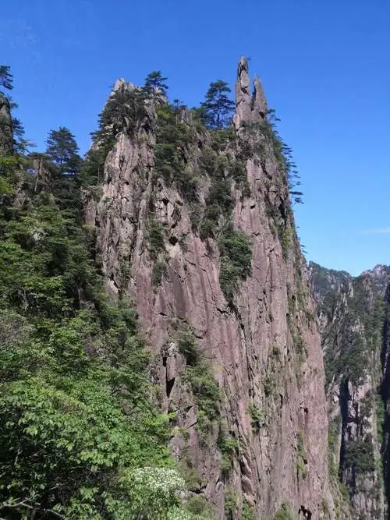
山高路陡
五六十里

Slide 25
任务三：
读课文第三小节，找出朱德军长挑粮爬山的句子，用横线画出来。

Slide 26

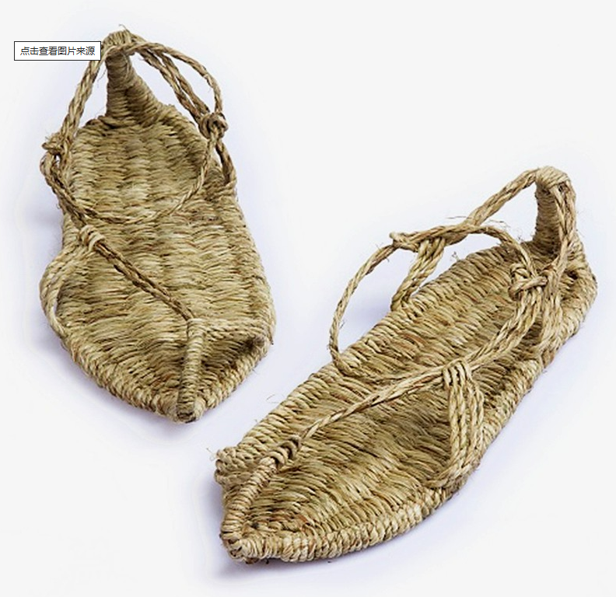
他穿着草鞋，戴着斗笠，挑起粮食，跟大家一块儿爬山。

Slide 27
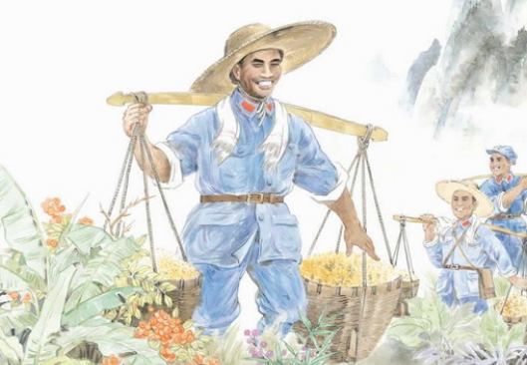
他穿着草鞋，戴着斗笠，挑起粮食，跟大家一块儿爬山。

Slide 28
任务四：
请同学们借助这四个关键词，说一说你对朱德军长的敬爱，可以用上我们刚才学到的说故事的方法和小妙招。

Slide 29
红色物件
作品以说为主，也可以配图、配乐、创新形式，使作品更加有吸引力。

Slide 30
少先队活动
红色记忆少年说

Slide 31
少先队活动
红色景点
红色物件
红色时光
红色人物

